Slide 1
ALDEHÍDO
GRUPO CARBONILO

Slide 2
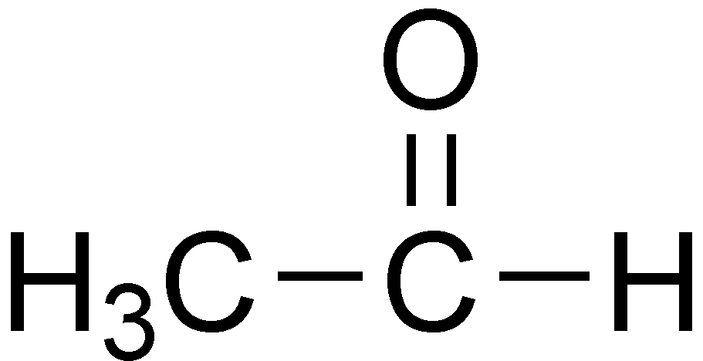
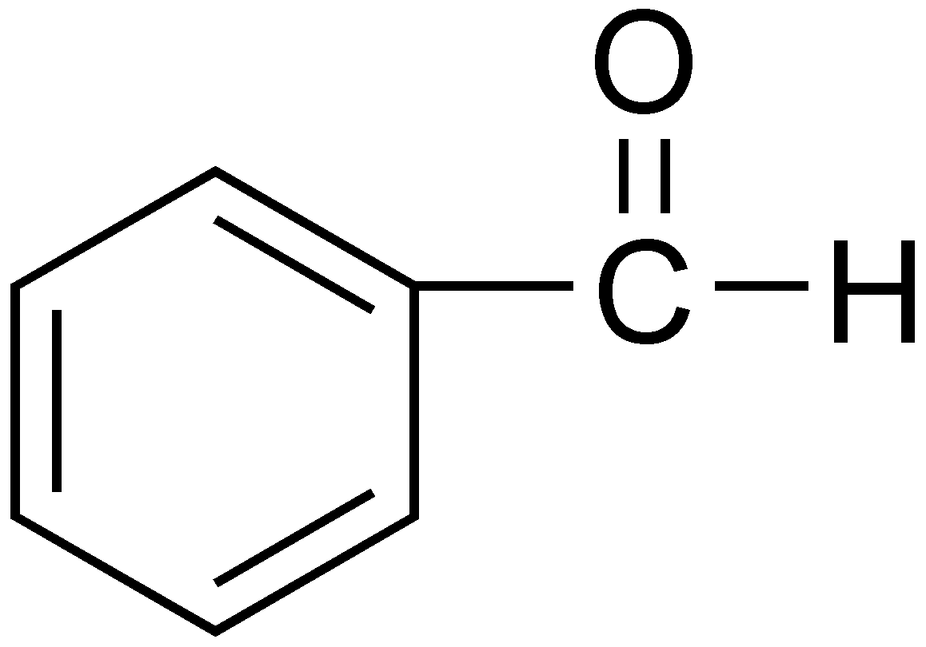
ALDEHÍDO:
Aldehídos tienen al menos un hidrógeno enlazado al grupo carbonilo. El otro grupo enlazado al grupo carbonilo es un alquilo (R) o grupo aromático (Ar).

Slide 3
En los aldehídos, el grupo carbonilo está en un extremo de la cadena carbónica.
Los aldehídos se obtienen por la oxidación parcial de alcoholes primarios

Slide 4
NOMENCLATURA
A la cadena alifática que tiene el grupo carbonilo se le da la terminación AL

Slide 5
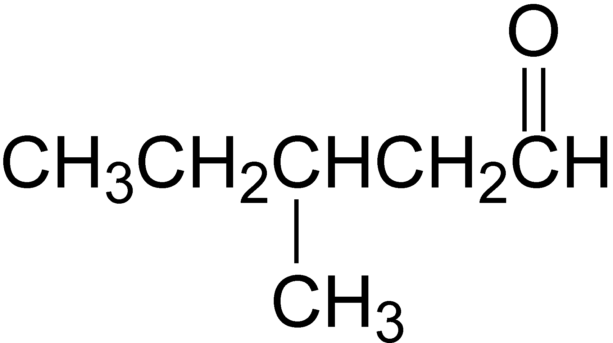
Esta es la cadena contínua de carbonos más larga.
El grupo –CHO está siempre al comienzo de la cadena de carbonos. El carbonilo se numera como carbono 1.
Seleccione esta cadena como el compuesto principal.
5
4
3
2
1
1
3-metilpentanal

